Slide 1
Dispensador de Comida Inteligente
João Aragão – A039132
Bernardo Magalhães – A038819

Slide 2
Índice
01
02
03
Introdução
Objetivo
Material
04
05
Código
Vídeo

Slide 3
01
Introdução

Slide 4
Introdução
O dispensador de comida inteligente fornece ração para os animais de forma automatizada. O mesmo torna-se bastante útil para quem tem dificuldade em manter um horário regular de alimentação ou passa longos períodos fora de casa. Este dispositivo foi construído com um servomotor e um Arduino Uno para controlar o dispensador de comida.

Slide 5
02
Objetivo

Slide 6
Objetivo
O objetivo do trabalho é apresentar um dispensador de comida para animais inteligente construído com um servomotor e um Arduino Uno, que tem como principal objetivo facilitar a rotina de cuidados com os animais, permitindo que eles sejam alimentados de forma automatizada. O dispositivo pode ser útil para quem tem dificuldade em manter um horário regular de alimentação ou passa longos períodos fora de casa, pode também ser útil em situações em que o animal fica sozinho por longos períodos, garantindo que ele recebe a ração necessária para manter sua saúde e bem-estar.

Slide 7
03
Material

Slide 8
Material
Arduino Uno
Tower Pro Micro Servo 99 SG90
Bluetooth
HC-05 ZS-040
Hardware
Cabo USB-A
Jumpers

Slide 9
Material
Arduino IDE 2.0.3
Software

Slide 10
04
Código

Slide 11
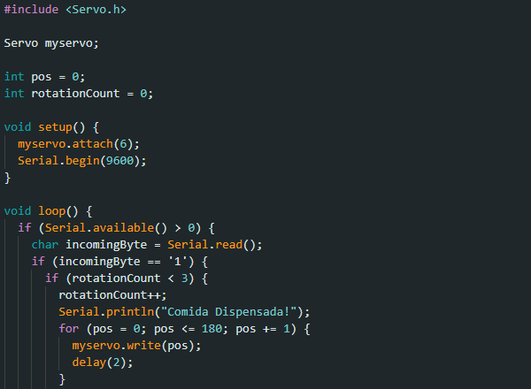
Código

Slide 12
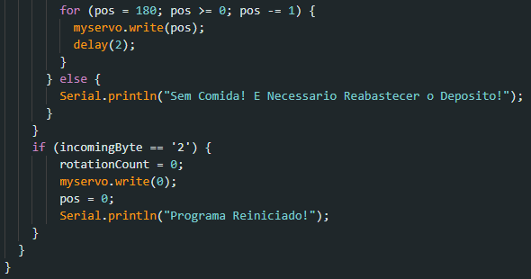
Código (cont.)

Slide 13
05
Vídeo

Slide 14
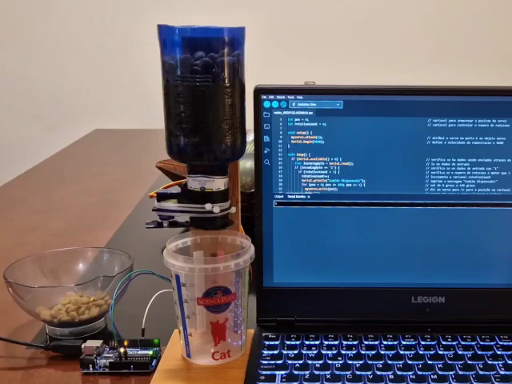
Vídeo

Slide 15



